Slide 1

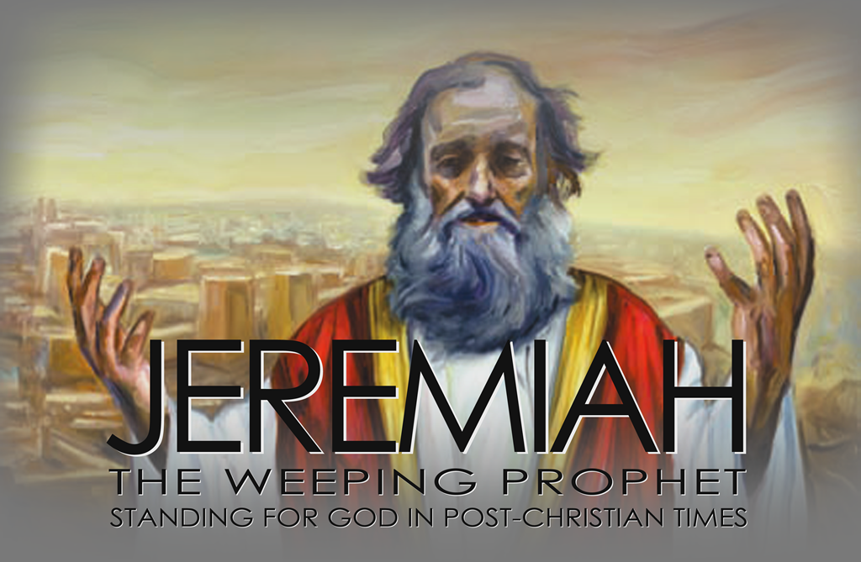
「約雅敬當政時期？」
災禍的信息 - 14 至 17 章

Slide 2
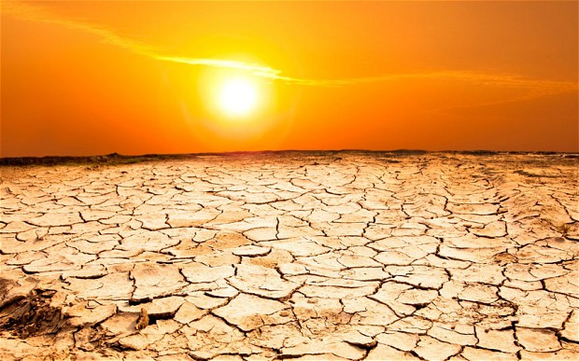
旱災是不順服神的刑罰，立約條件中的咒詛 (申28:23-24)
對自然災害的兩個極端反應：
1) 上帝的惡行，不插手阻止
2) 生態的平衡，與上帝無關

Slide 3
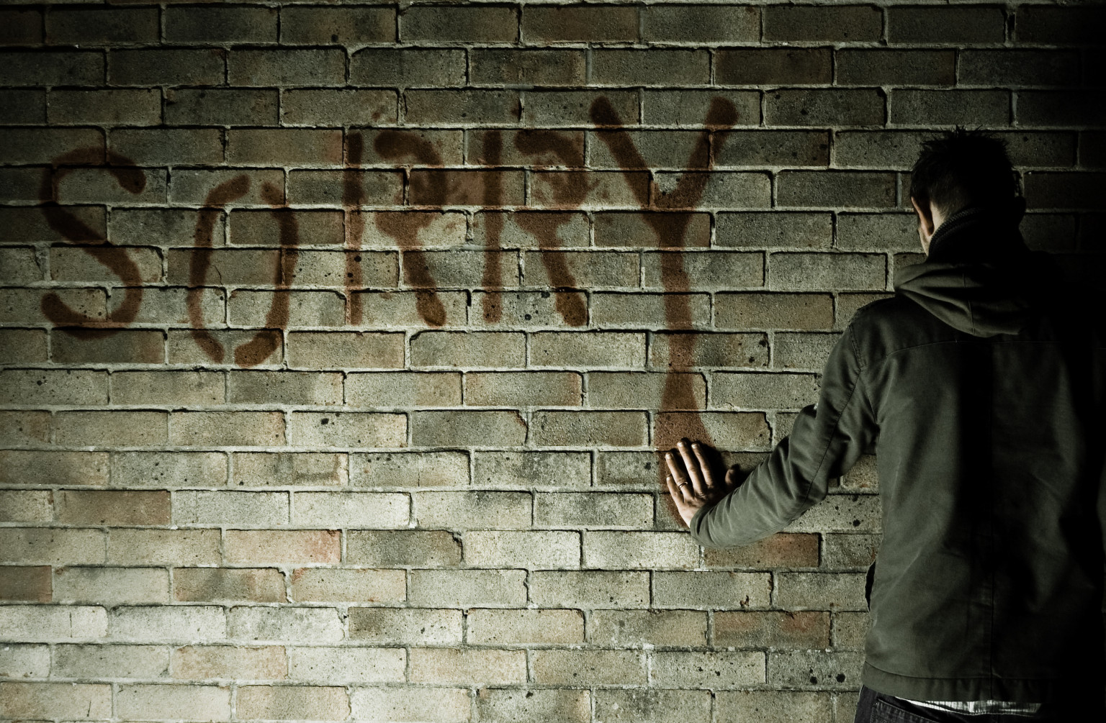
為所受的苦難過，不一定為所犯的罪痛悔
Sorry? Regret? Repent?
不要撕裂衣服，要撕裂心腸 (約珥書2:13)
神要的祭是憂傷痛悔的心 (詩篇51:17)

Slide 4

百姓不是無辜，因選擇接受假先知的話
將罪歸咎於身理、心理、環境...
選擇接受支持或利己的論點

Slide 5
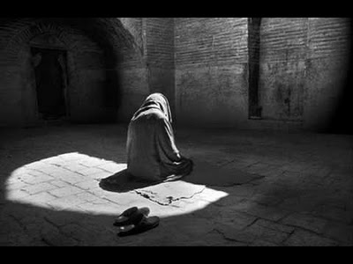
我百姓...我們的罪孽...
偉人的祈禱 (尼希米1:4-10、以斯拉9章、
但以理9章、羅馬書9:1-3“保羅”)

Slide 6


摩西的代禱
耶和華對摩西說：我看這百姓真是硬著頸項的百姓。你且由著我，我要向他們發烈怒，將他們滅絕，使你的後裔成為大國。
摩西便懇求耶和華─他的神說：耶和華啊，你為什麼向你的百姓發烈怒呢？這百姓是你用大力和大能的手從埃及地領出來的。
為什麼使埃及人議論說他領他們出去，是要降禍與他們，把他們殺在山中，將他們從地上除滅？求你轉意，不發你的烈怒；後悔，不降禍與你的百姓。
求你記念你的僕人亞伯拉罕、以撒、以色列。你曾指著自己起誓說：我必使你們的後裔像天上的星那樣多，並且我所應許的這全地，必給你們的後裔，他們要永遠承受為業。
於是耶和華後悔，不把所說的禍降與他的百姓。(出32:10-13)

Slide 7
撒母耳的代禱
約櫃在基列耶琳許久。過了二十年，以色列全家都傾向耶和華。(撒上7:2)
以色列人對撒母耳說：願你不住地為我們呼求耶和華─我們的神，救我們脫離非利士人的手。
撒母耳就把一隻吃奶的羊羔獻與耶和華作全牲的燔祭，為以色列人呼求耶和華；耶和華就應允他。
撒母耳正獻燔祭的時候，非利士人前來要與以色列人爭戰。當日，耶和華大發雷聲，驚亂非利士人，他們就敗在以色列人面前。(撒上7:8-10)
至於我，斷不停止為你們禱告，以致得罪耶和華。我必以善道正路指教你們。(撒上12:23)

Slide 8
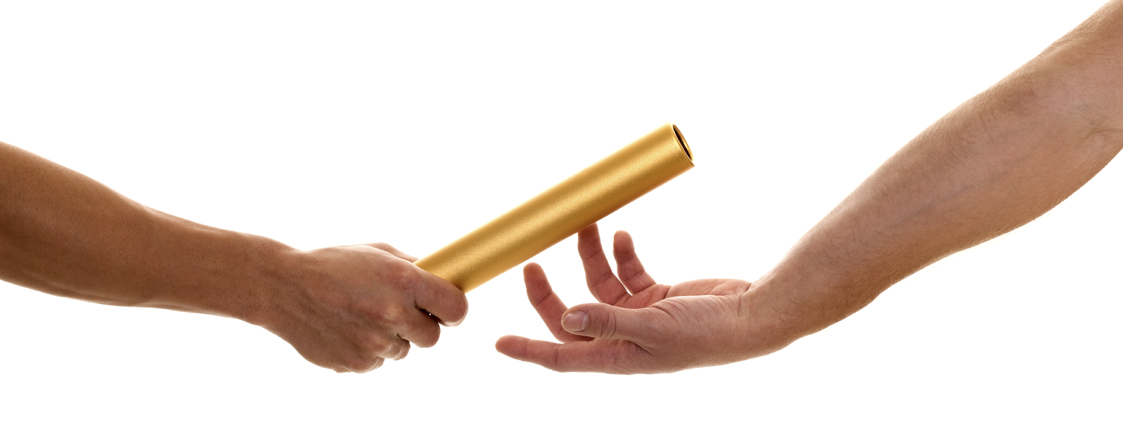
禍
福

Slide 9
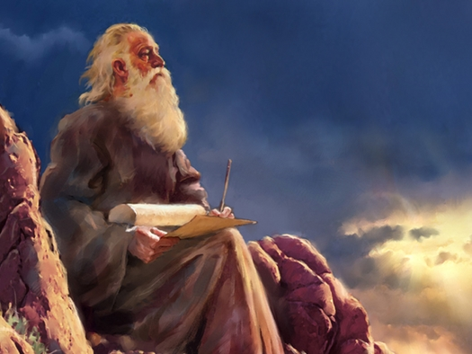
不可娶妻 (1-4節)
不進喪家 (5-7節)
不要赴宴 (8-9節)

Slide 10
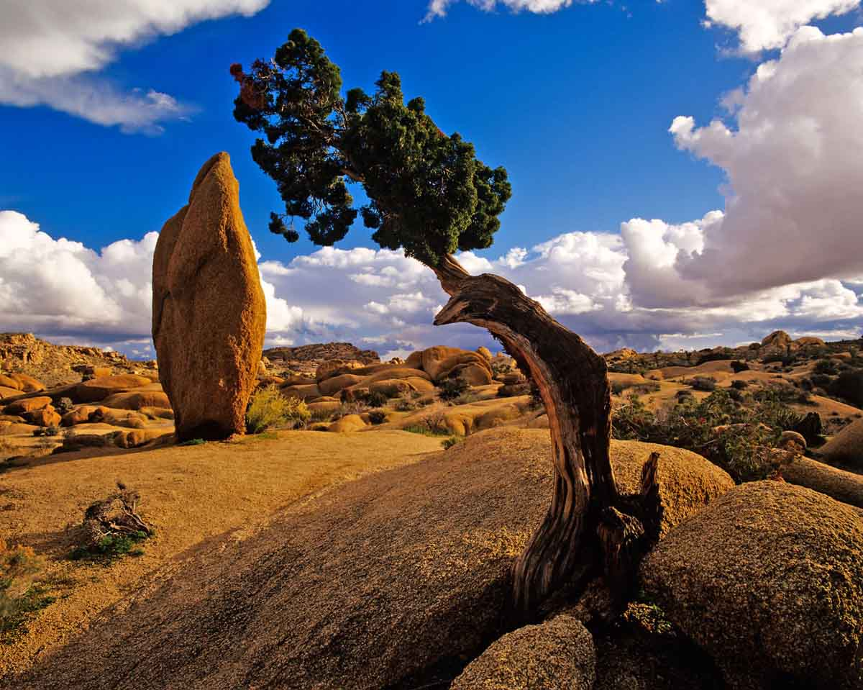
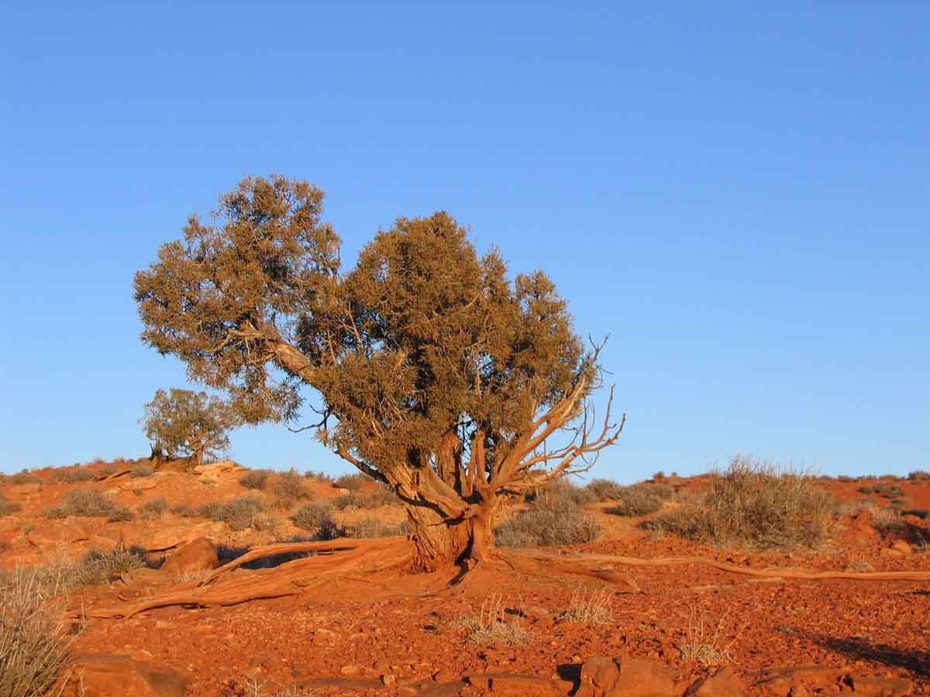
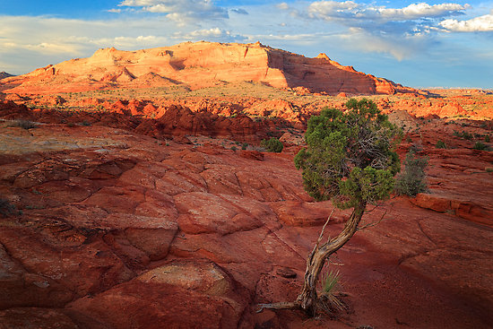
耶和華如此說：倚靠人血肉的膀臂，心中離棄耶和華的，那人有禍了！
因他必像沙漠的杜松，不見福樂來到，卻要住曠野乾旱之處，無人居住的鹼地。(耶17:5-6)

Slide 11
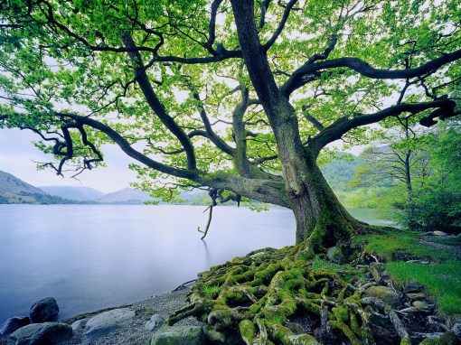
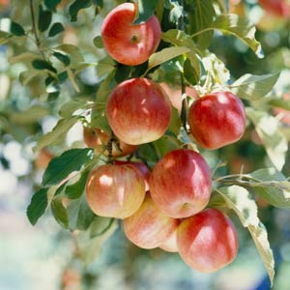
倚靠耶和華、以耶和華為可靠的，那人有福了！
他必像樹栽於水旁，在河邊扎根，炎熱來到，並不懼怕，葉子仍必青翠，在乾旱之年毫無掛慮，而且結果不止。
(耶17:7-8)

Slide 12
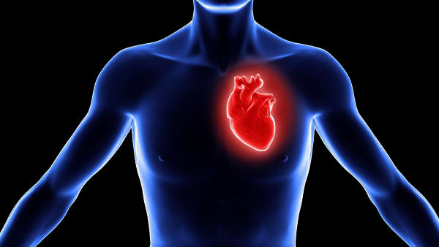
人心都詭比萬物都詭詐，壞到極處，誰能識透呢？(17:9)

Slide 13
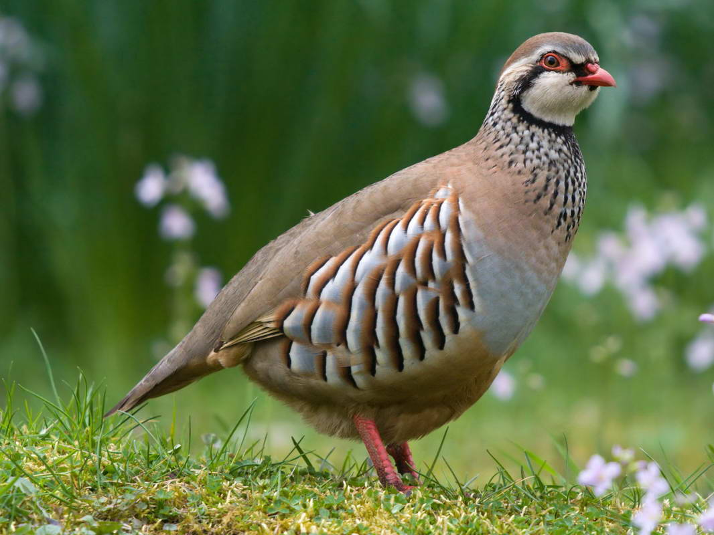
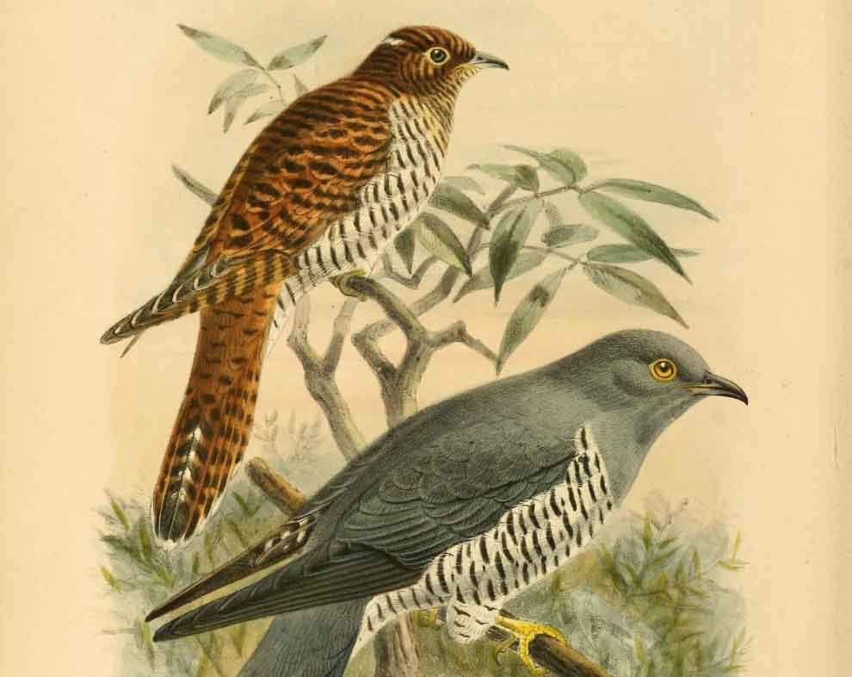
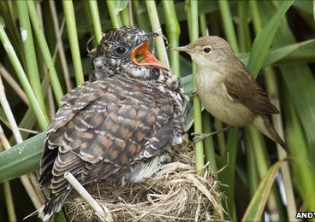
鷓鴣
杜鵑
那不按正道得財的，好像鷓鴣菢不是自己下的蛋；到了中年，那財都必離開他，他終久成為愚頑人。(耶17:11)

Slide 14
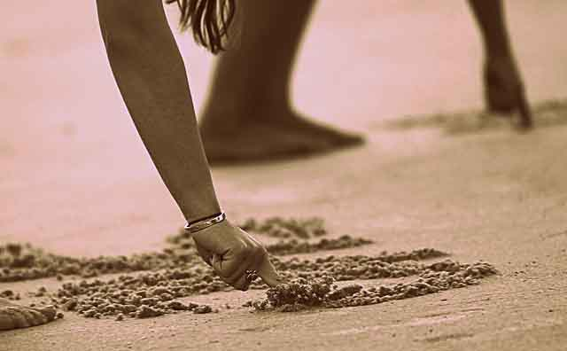
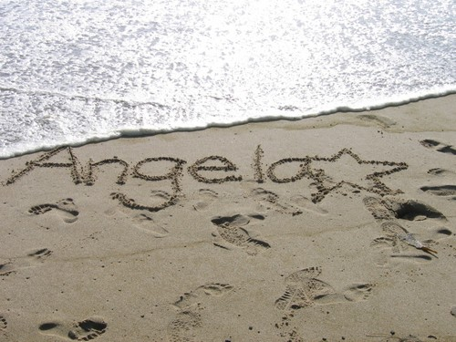
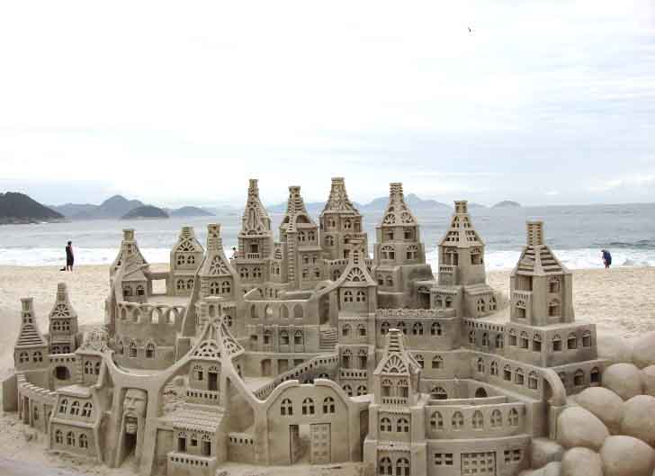
耶和華─以色列的盼望啊，凡離棄你的必致蒙羞。
耶和華說：離開我的，他們的名字必寫在土裡，因為他們離棄我這活水的泉源。(耶17:13)

Slide 15
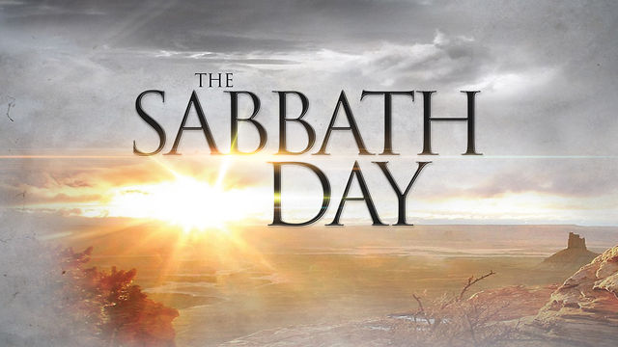
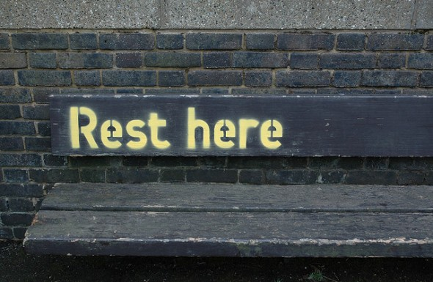
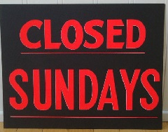
目的：敬拜神
問題：貪心、不信、不服

Slide 16
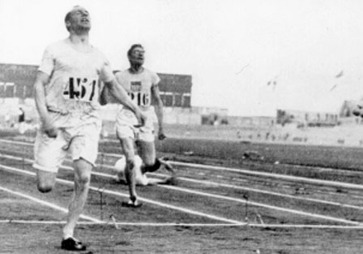
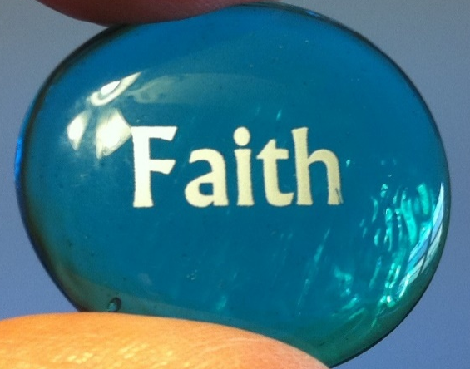
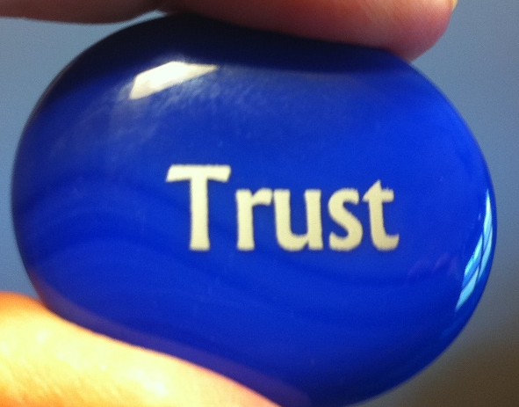
你將那一天分別為聖的呢？

